Slide 1
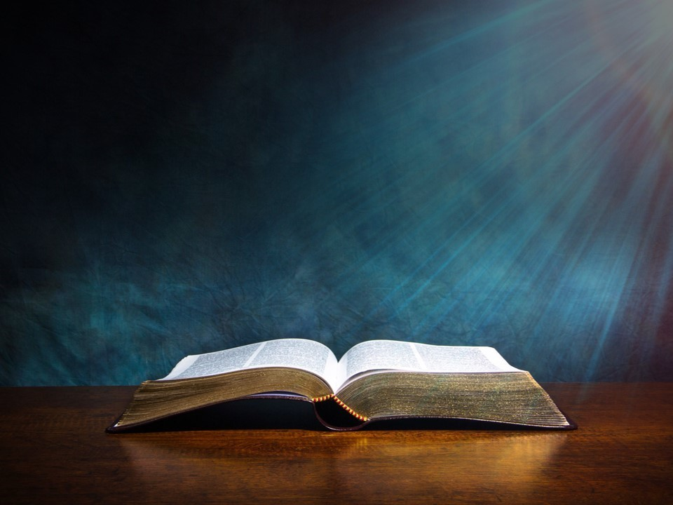
Salamo
150 : 1

Slide 2
1 Haleloia. Miderà an'Andriamanitra eo amin'ny fitoerany masina. Miderà Azy eo amin'ny habakabaky ny heriny.

